Slide 1
PARTI LIBÉRAL FRANÇAIS · NOTRE PROGRAMME POUR LES RETRAITES
LA SEULE RETRAITE QUI VOUS REND VRAIMENT CE QUE VOUS AVEZ COTISÉ.
Un compte à votre nom, en euros. Chaque cotisation y est inscrite ; à la retraite, il devient votre pension. Pas de trimestres, pas de barèmes, pas de surprise.
g-pliberal.github.io/retraitecomptenotionelle
1
Notes:
À dire avant d'ouvrir quoi que ce soit, en une phrase : un compte à votre nom, en euros. Chaque cotisation y est inscrite, le compte est revalorisé chaque année au rythme des salaires du pays, et au départ la pension est le solde divisé par le nombre d'années qu'il vous reste à vivre en moyenne. Pas de trimestres, pas de barèmes, pas de surprise.
Ce diaporama reprend le site tel qu'il était le 20 septembre 2026 au matin. Si le réseau est là, le site lui-même est à l'adresse en bas de chaque diapositive ; sinon, tout est ici.

Slide 2
LE CALCUL
COMMENT ÇA MARCHE, EN TROIS GESTES
1
On inscrit chaque cotisation sur votre compte, au premier euro, sans plafond.
C'EST DÉJÀ LE SYSTÈME DE
la Suède
l'Italie
la Pologne
la Lettonie
2
On revalorise le compte chaque année, au rythme des salaires du pays.
3
On divise, au départ, par les années qu'il vous reste à vivre en moyenne. C'est votre pension.
Rien n'est placé : les cotisations de l'année paient les pensions de l'année. C'est toujours la répartition.
g-pliberal.github.io/retraitecomptenotionelle
2
Notes:
Le modèle tient en trois gestes, et c'est tout ce qu'il faut retenir. Un compte notionnel est un compte virtuel : rien n'est placé, les cotisations de l'année paient les pensions de l'année. Ce qui change, c'est le calcul du droit : chaque euro cotisé compte, et rien d'autre — ni trimestres, ni minimum, ni majoration.
Si on demande « c'est de la capitalisation ? » : non. C'est toujours la répartition. Seuls les 5 % du pilier capitalisé, en plus, constituent un capital.

Slide 3
NOTRE PROGRAMME
QUATRE CHIFFRES À RETENIR
1 050 €
18 % + 5 %
PAR MOIS AU MINIMUM, SEUL
DE COTISATION
1 600 € pour un couple. 800 € par personne, plus 250 € pour qui vit seul. Payés par l'impôt, dès 65 ans.
18 % au compte, salariale et patronale additionnées, contre 28 % aujourd'hui. Plus 5 % placés, à votre nom, transmissibles.
1 compte
100 %
EN EUROS, LISIBLE PAR TOUS
DE CE QUE VOUS AVEZ COTISÉ VOUS REVIENT
Vous voyez votre solde comme sur un relevé bancaire.
Partir plus tôt donne moins, plus tard donne plus, dans le rapport exact de ce que ça coûte.
g-pliberal.github.io/retraitecomptenotionelle
3
Notes:
Les quatre chiffres de l'accueil du site. 1 050 € : le plancher pour une personne seule, dès 65 ans, payé par l'impôt — 800 € par personne plus 250 € d'allocation d'isolement, 1 600 € pour un couple. 18 % + 5 % : 18 % au compte de retraite, part salariale et patronale additionnées, contre 28 % aujourd'hui pour un salarié du privé (11,3 % + 16,7 %), le même taux pour tout le monde ; et 5 % placés sur des titres sans risque, qui vous appartiennent et se transmettent. Restent 5 % rendus : le simulateur montre ce qu'ils donnent si on les place au même endroit, à effort inchangé. 1 compte : on voit son solde comme sur un relevé bancaire. 100 % : partir plus tôt donne moins, plus tard donne plus, dans le rapport exact de ce que ça coûte.

Slide 4
LA GARANTIE VIEILLESSE
LE PLANCHER REGARDE CHACUN, PAS LE COUPLE
Aujourd'hui, l'ASPA regarde les ressources du couple : à 300 € et 1 500 € de pension, il ne reçoit rien. La garantie regarde chacun.
Pensions des deux personnes | Aujourd'hui (ASPA) | Avec la garantie
300 € et 300 € | 1 000 € | 1 000 €
300 € et 1 500 € | 0 € | 500 €
900 € et 900 € | 0 € | 0 €
300 € et 5 000 € | 0 € | 500 €
Personne seule, 300 € | 750 € | 750 €
800 € par personne, plus 250 € pour qui vit seul. Individualisé : la pension du conjoint ne compte pas. Financé par l'impôt, dès 65 ans.
Ce que le plancher individualisé change, par mois.
g-pliberal.github.io/retraitecomptenotionelle
4
Notes:
L'exemple le plus parlant de la page Programme. Aujourd'hui, l'ASPA regarde les ressources du couple : à 300 € et 1 500 € de pension, il ne reçoit rien. La garantie regarde chacun : elle sert 500 € au premier, pour l'amener à 800 €. Une personne seule à 300 € reçoit 750 € dans les deux cas — 800 + 250 d'isolement = 1 050, moins ses 300.
Si on demande « c'est récupérable sur la succession ? » : oui, dès le premier euro, avec intérêt, mais jamais au-delà de ce que la succession contient — les héritiers ne paient pas sur leurs biens propres. C'est écrit dans le dépliant du plancher, sur la page Programme.

Slide 5
CE QUE CELA CHANGE
AUJOURD'HUI ET NOTRE PROGRAMME, TERME À TERME
 | Aujourd'hui | Avec notre programme
Ce qui ouvre un droit | des trimestres, et 72 barèmes différents | une cotisation versée, et elle seule
Ce qui fait le montant | vos 25 meilleures années, un taux, une durée | votre compte, divisé par votre espérance de vie
Partir un an plus tôt | une décote, dont le barème change à chaque réforme | un an de cotisation en moins, un an de pension en plus
Changer de métier | changer de régime, et de règle de calcul | rien : le compte est le même
Savoir où vous en êtes | un relevé en trimestres et en points | un solde, en euros
Tenir l'équilibre | une réforme, tous les huit ans en moyenne | un chiffre publié chaque année
Si vous mourez avant la retraite | vos cotisations restent au système | le capital de la part capitalisée revient à vos héritiers
g-pliberal.github.io/retraitecomptenotionelle
5
Notes:
Le tableau terme à terme de la page Programme. Deux lignes à lire à voix haute : « Changer de métier : changer de régime, et de règle de calcul → rien, le compte est le même », et « Tenir l'équilibre : une réforme tous les huit ans en moyenne → un chiffre publié chaque année ». La dernière ligne compte aussi : si vous mourez avant la retraite, le capital de la part capitalisée revient à vos héritiers.

Slide 6

LE SITE
NEUF ONGLETS, ET TOUT SE CALCULE CHEZ VOUS
Rien n'est envoyé
Le modèle et ses données s'exécutent dans votre navigateur. Aucune donnée saisie ne quitte votre machine.
Une adresse, rien à installer
Le premier chargement pèse moins d'un mégaoctet. La simulation se partage par son adresse.
Modèle ouvert
Code et données publics sur GitHub, sous licence libre. Ce simulateur n'a aucune valeur officielle.
g-pliberal.github.io/retraitecomptenotionelle
6
Notes:
Le site, tel qu'il s'ouvre. Neuf onglets, groupés en quatre : le programme (Programme), la preuve (Simuler, Trajectoire, Cas types, Coût, Avantages), la confiance (Méthode, Données), faire connaître (Partager). Tout se calcule dans le navigateur : rien n'est envoyé, rien n'est conservé — on peut taper une vraie carrière sans gêne. Le site n'a aucune valeur officielle, et il le dit en bas de chaque page : seule la caisse fait foi.
Si le réseau est là, c'est le moment d'ouvrir le site en vrai. Sinon, les diapositives suivantes en montrent les pages.

Slide 7
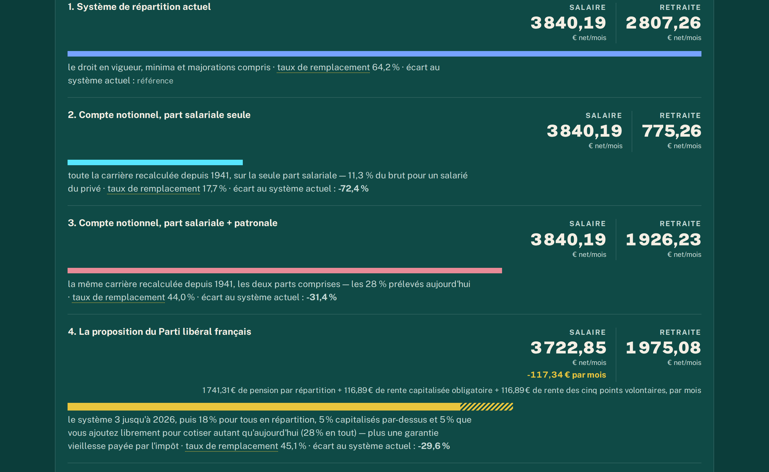
LE SIMULATEUR
VOTRE CARRIÈRE, CALCULÉE QUATRE FOIS
Né en 1975, salarié du privé non cadre depuis 1996, 3 500 € net par mois, départ à 64 ans en 2039. Montants nets, par mois, en euros de 2026.
g-pliberal.github.io/retraitecomptenotionelle
7
Notes:
La page Simuler, avec l'exemple pré-rempli : né en janvier 1975, premier emploi en janvier 1996 comme salarié du privé non cadre, 3 500 € net par mois, départ en janvier 2039 à 64 ans. On clique « Calculer les quatre systèmes » et ces quatre lignes apparaissent. Chaque ligne a deux chiffres : à gauche le salaire net pendant qu'on cotise, à droite la pension nette, par mois, en euros d'aujourd'hui.
La diapositive suivante dit comment les lire. C'est la chose la plus importante de la présentation.

Slide 8
LE SIMULATEUR
COMMENT LIRE LES QUATRE LIGNES
1
2
3
4
2 807 €
775 €
1 926 €
1 975 €
net par mois
net par mois
net par mois
net par mois
Système actuel
Part salariale
Les deux parts
La proposition
La référence.
Un contrefactuel, pas une proposition.
Un contrefactuel, pas une proposition.
Se lit contre le 3.
Le droit en vigueur, minima et majorations compris, recalculé règle par règle sur la même carrière.
La carrière recalculée depuis 1941 sur les 11,3 % que le salarié a payés lui-même.
La même chose avec la part de l'employeur : les 28 % prélevés aujourd'hui. L'écart entre 2 et 3, c'est l'employeur.
Le même compte jusqu'à 2026, puis 18 % pour tous, 5 % capitalisés, 5 % rendus et replacés, et la garantie vieillesse.
g-pliberal.github.io/retraitecomptenotionelle
8
Notes:
Le système 1 est la référence : le droit en vigueur, minima et majorations compris, recalculé règle par règle sur cette carrière.
Les systèmes 2 et 3 NE SONT PAS des propositions. Ce sont des contrefactuels : la même carrière recalculée depuis 1941 comme si le compte avait toujours existé, avec la seule part salariale (2), puis les deux parts (3). L'écart entre 2 et 3 mesure exactement une chose : ce que verse l'employeur. Ne pas s'attarder sur le 2.
Le système 4 est la proposition, et il se lit contre le 3 : même compte jusqu'à 2026, puis 18 % pour tous, 5 % capitalisés par-dessus, 5 % rendus que l'exemple suppose replacés, et une garantie vieillesse payée par l'impôt. Sa pension est détaillée en trois parts : répartition, rente capitalisée obligatoire, rente des cinq points volontaires.
Pourquoi la proposition sert moins que le système actuel ici : parce que le système actuel sert à ce salarié plus que ce qu'il a cotisé (page Avantages), et parce que ces pensions sont calculées avant le réglage annuel qui rééquilibre le système (page Cas types). La question viendra ; elle est traitée à la diapositive 12.

Slide 9
LE SIMULATEUR
ET PENDANT QUE VOUS COTISEZ
Une réforme des retraites ne change pas que votre pension : elle change ce qui est prélevé sur votre travail, donc ce que vous touchez chaque mois.
3 840 €
3 723 €
-117 €
VOTRE SALAIRE NET EN 2026
AVEC LE SYSTÈME 4
PAR MOIS SUR LA FICHE DE PAIE
sous les systèmes 1, 2 et 3
en versant les 5 % volontaires
251,65 € partent sur un compte à votre nom
Sans les 5 % volontaires : 3 974 € net, soit +134 € par mois, et la rente du système 4 baisse d'autant. Le coût du travail ne change pas pour l'employeur : 18 + 5 font 23, contre 28 aujourd'hui. Les cinq points rendus sont libres ; le simulateur les suppose replacés pour comparer à effort égal.
g-pliberal.github.io/retraitecomptenotionelle
9
Notes:
Un argument que personne n'attend d'un simulateur de retraite : une réforme change aussi la fiche de paie. Les systèmes 1, 2 et 3 prélèvent la même chose ; le système 4, lui, y touche. Sur l'exemple, le salaire net baisse de 117 € par mois si on verse les 5 % de capitalisation volontaire que la proposition rend (on cotise alors 28 % en tout, comme aujourd'hui, mais 251,65 € par mois vont sur un compte à son nom). Si on ne les verse pas, le salaire net monte de 134 € par mois, et la rente du système 4 baisse d'autant. Le coût du travail est inchangé pour l'employeur.

Slide 10
LE SIMULATEUR
TROIS CARRIÈRES, CALCULÉES SUR LE SITE
Au SMIC toute sa vie
Fonctionnaire de l'État
Née en 2000, salaire moyen
Salarié du privé non cadre depuis 1996, 1 443 € net. Départ à 64 ans en 2039.
Titulaire depuis septembre 1998, 3 000 € net. Départ à 64 ans en 2039.
Salariée du privé depuis septembre 2022, 2 751 € net. Départ à 64 ans en 2064.
1. Actuel
1. Actuel
1. Actuel
1 243 €
référence
2 755 €
référence
2 462 €
référence
3. Notionnel, deux parts
3. Notionnel, deux parts
3. Notionnel, deux parts
970 €
-22 %
3 344 €
+21 %
1 593 €
-35 %
4. La proposition
4. La proposition
4. La proposition
995 €
-20 %
3 389 €
+23 %
1 800 €
-27 %
Le plancher, 1 050 € dès 65 ans, passe au-dessus.
L'État cotise jusqu'à 82 % du traitement : le compte le rend.
Presque toute la carrière après la bascule : la rente capitalisée pèse le plus.
g-pliberal.github.io/retraitecomptenotionelle
10
Notes:
Trois carrières calculées sur le site le 20 septembre au matin. Toutes nées en janvier 1975 et parties à 64 ans en janvier 2039, sauf la troisième. Montants nets, par mois, en euros de 2026.
Le SMIC : la proposition sert 995 €, mais le plancher — 1 050 € pour une personne seule dès 65 ans — passe au-dessus. Il n'est pas dans la ligne parce que cette carrière part à 64 ans.
Le fonctionnaire : c'est le cas qui surprend. L'État employeur cotise pour ses fonctionnaires bien au-delà d'un employeur privé (jusqu'à 82 % du traitement en 2026). Porté au compte, ce que l'État a réellement versé donne une pension supérieure à celle que le régime sert. Le compte rend ce qui a été cotisé, dans les deux sens.
La salariée née en 2000 cotise presque entièrement après la bascule : la rente capitalisée y pèse le plus, et l'écart entre 3 et 4 est le plus large. Sa colonne de référence est un système que le COR projette en déficit de 16 % de la facture en 2070.

Slide 11
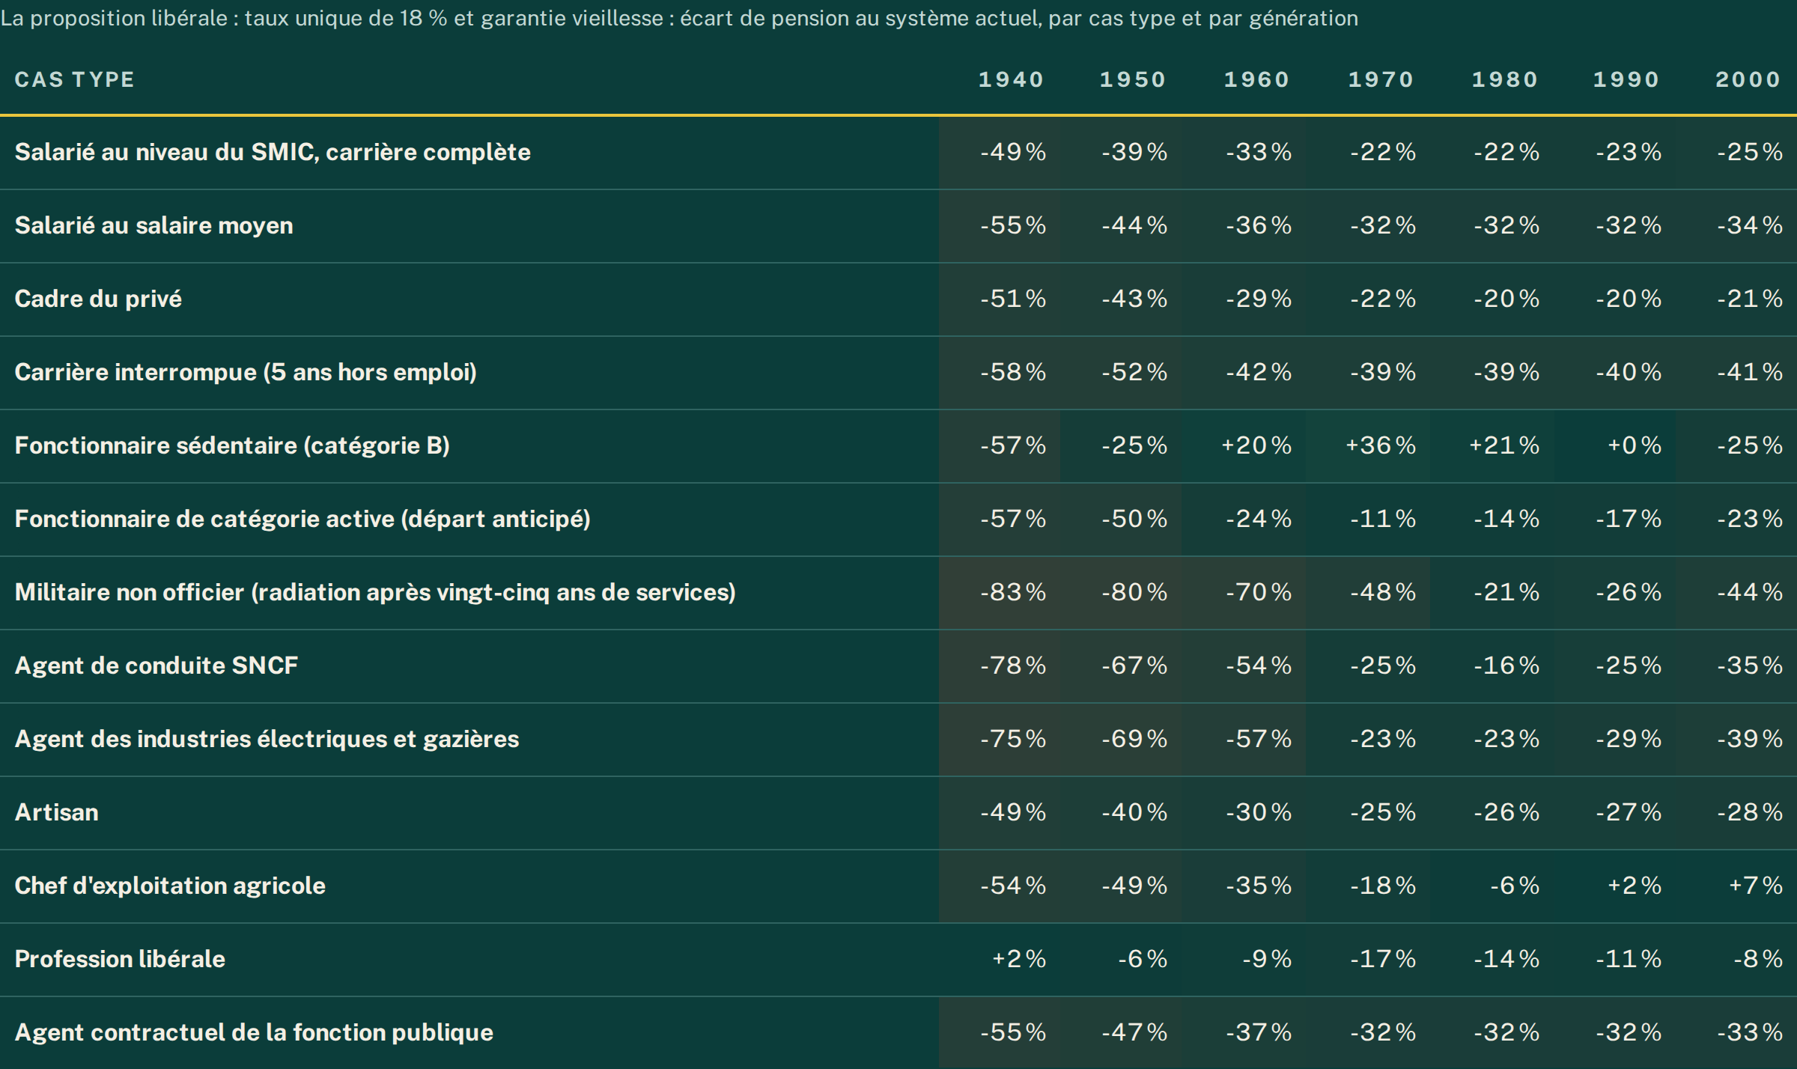
CAS TYPES
TREIZE CARRIÈRES, SEPT GÉNÉRATIONS
La proposition par rapport à aujourd'hui, pour la même carrière. Rouge : moins. Vert : plus.
g-pliberal.github.io/retraitecomptenotionelle
11
Notes:
La page Cas types : treize carrières en lignes, sept générations en colonnes, de 1940 à 2000. Chaque case dit ce que la pension deviendrait, par rapport à aujourd'hui, pour la même carrière. Rouge : moins. Vert : plus.
À montrer : la ligne « Fonctionnaire sédentaire (catégorie B) », qui va de -57 % pour la génération 1940 à +36 % pour la génération 1970 — la même règle donne des résultats opposés selon ce que l'État a réellement cotisé à chaque époque. Le chef d'exploitation agricole, +7 % pour la génération 2000, est la carrière la mieux traitée ; le militaire non officier, -44 %, la moins bien traitée ; 51 points les séparent à carrière et à durée identiques.
La question qui vient à coup sûr — « tout est rouge, donc les pensions baissent ? » — est traitée à la diapositive suivante.

Slide 12
LA QUESTION QUI VIENT À COUP SÛR
« TOUT EST ROUGE, DONC LES PENSIONS BAISSENT ? »
1
Ce ne sont pas des baisses de pension.
+7 %
Chaque case compare deux carrières calculées sous la même règle. La grille mesure l'écart entre ses lignes : ce qu'un militaire touche de plus ou de moins qu'un artisan, à cotisation égale.
LA MIEUX TRAITÉE
Chef d'exploitation agricole, génération 2000
2
Le niveau général est un réglage annuel.
Le coefficient d'équilibre, que le modèle calcule mais n'applique jamais, multiplierait toutes les cases par le même facteur. Pour la proposition, il est supérieur à un chaque année : une marge, de quoi relever toutes les cases d'autant.
-44 %
LA MOINS BIEN TRAITÉE
3
« Aujourd'hui » n'est pas un point fixe.
Militaire non officier, génération 2000
Le système actuel manque déjà de 0,17 % du PIB en 2025, et le COR projette 2,39 % en 2070. Le choix réel se joue entre le notionnel et un système qui dérive.
51 points les séparent, à carrière et à durée identiques.
g-pliberal.github.io/retraitecomptenotionelle
12
Notes:
La page y répond dans son deuxième paragraphe, à lire tel quel : ces pourcentages ne sont pas des baisses de pension. Chaque case compare deux carrières calculées sous la même règle, et la grille mesure l'écart entre ses lignes : ce qu'un militaire touche de plus ou de moins qu'un artisan, à cotisation égale. Le niveau général dépend d'un réglage annuel, le coefficient d'équilibre, que le modèle calcule mais n'applique jamais : pour la proposition il est supérieur à un chaque année, c'est-à-dire qu'à prélèvement égal le système aurait de quoi relever toutes les cases d'autant. La page Coût le chiffre.
Et « aujourd'hui » n'est pas un point fixe : le système actuel, colonne de référence, manque déjà de 0,17 % du PIB en 2025, et le COR projette qu'il en manquera 2,39 % en 2070. Le choix réel se joue entre le notionnel et un système qui dérive.

Slide 13
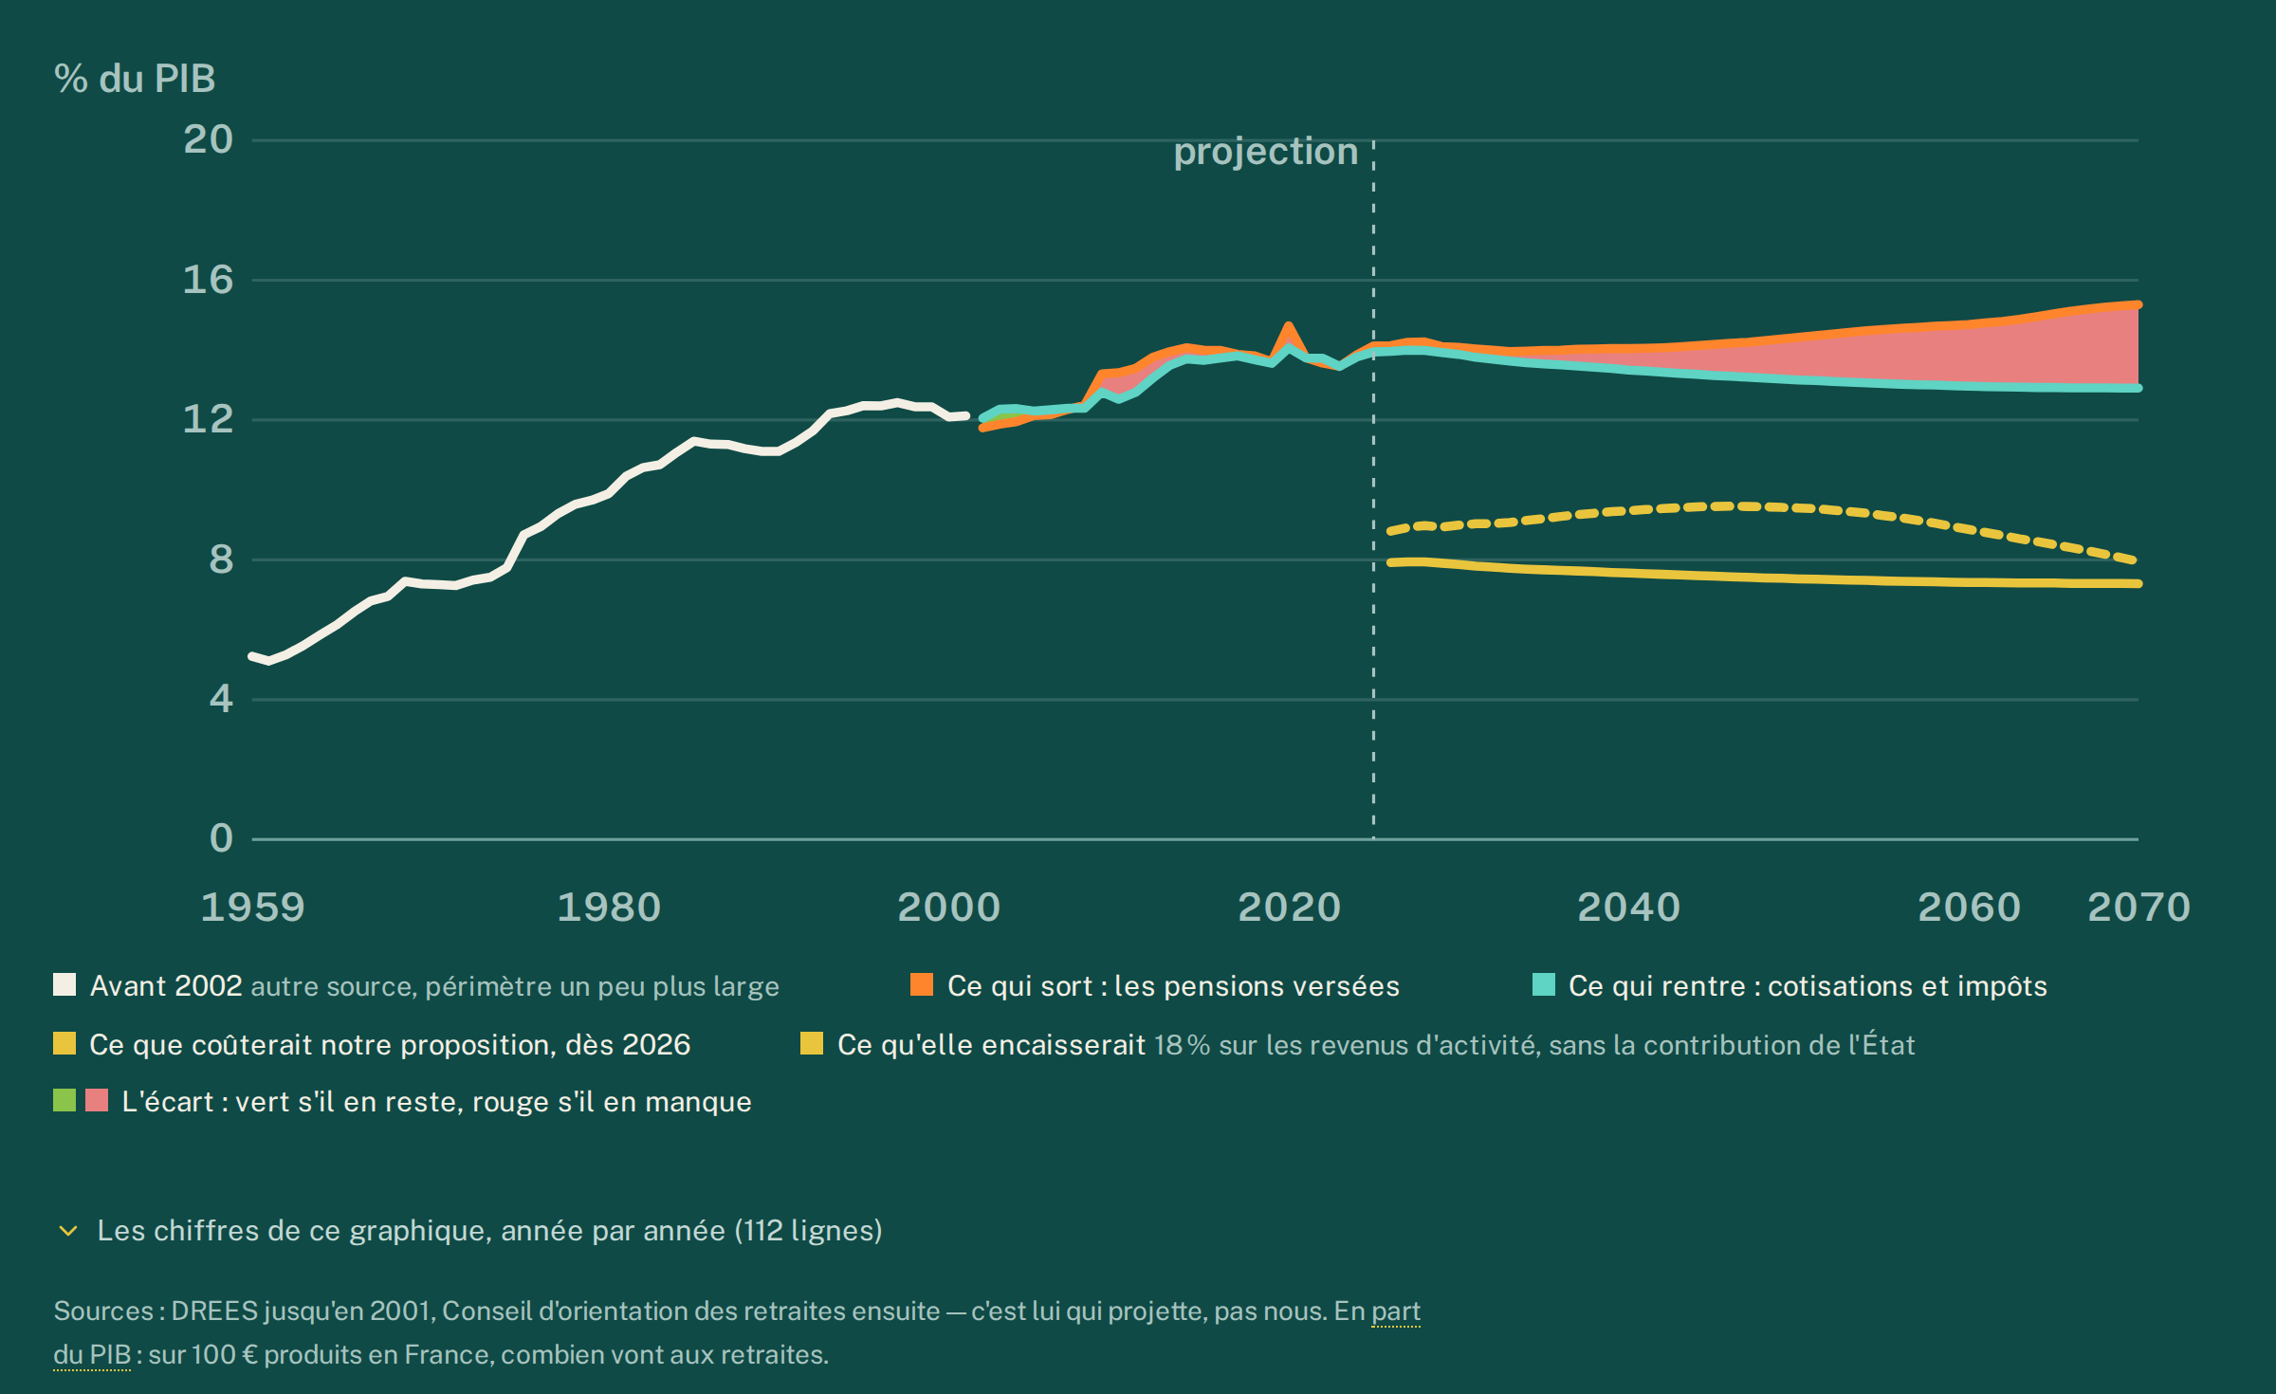
LE COÛT
CE QUI RENTRE, CE QUI SORT, CE QUI MANQUE
422 Md €
VERSÉ AUX RETRAITÉS EN 2025
à 17,3 millions de personnes
417 Md €
ENCAISSÉ POUR LE PAYER
cotisations et impôts
5,1 Md €
MANQUANT
1,2 % de la facture ; 16 % en 2070 sans rien changer
g-pliberal.github.io/retraitecomptenotionelle
13
Notes:
La page Coût. Trois chiffres à lire dans l'ordre : 422 milliards versés aux retraités en 2025, à 17,3 millions de personnes ; 417 milliards encaissés pour le payer, cotisations et impôts ; 5,1 milliards manquants, soit 1,2 % de la facture. Sans rien changer, il manquerait 16 % de la facture en 2070.
Le graphique : ce qui sort et ce qui rentre depuis 1959, en part du PIB, et à partir de 2026 ce que la proposition coûterait (jaune pointillé) et encaisserait (jaune plein). Sources : DREES jusqu'en 2001, Conseil d'orientation des retraites ensuite — c'est lui qui projette, pas nous.
Dépenser moins n'est pas économiser : un système en comptes notionnels ne laisse pas d'argent dormir, il remonte les pensions jusqu'à l'équilibre. La courbe en pointillés ne dit pas « on dépenserait moins » ; elle dit : avec le même argent, on servirait autant, réparti autrement, et réglé chaque année au lieu d'attendre une réforme.

Slide 14
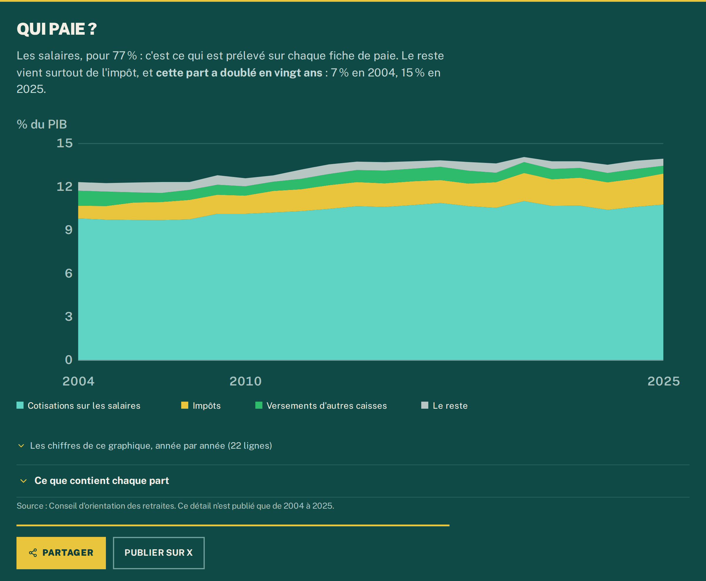
LE COÛT
QUI PAIE ?
Les salaires, pour 77 %. Le reste vient surtout de l'impôt, et cette part a doublé en vingt ans.
7 % → 15 %
LA PART DE L'IMPÔT
2004 → 2025, en part des ressources
Source : Conseil d'orientation des retraites. Ce détail n'est publié que de 2004 à 2025.
g-pliberal.github.io/retraitecomptenotionelle
14
Notes:
Qui paie ? Les salaires, pour 77 % : c'est ce qui est prélevé sur chaque fiche de paie. Le reste vient surtout de l'impôt, et cette part a doublé en vingt ans : 7 % en 2004, 15 % en 2025. Source : Conseil d'orientation des retraites ; ce détail n'est publié que de 2004 à 2025.
Sur le site, chaque graphique se lit au survol et a un bouton « Partager » qui le télécharge en image.

Slide 15
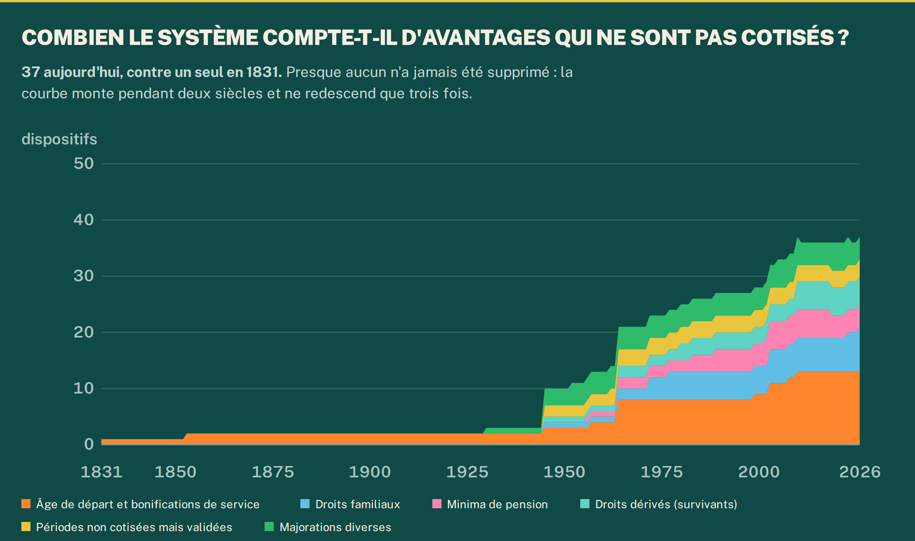
LES AVANTAGES
CE QUE LA RETRAITE VERSE SANS QU'ON L'AIT COTISÉ
43
96,2 Md €
12,8 Md €
AVANTAGES NON CONTRIBUTIFS
CE QUE LE MODÈLE SAIT CHIFFRER
SERVI AVANT L'ÂGE LÉGAL
du minimum vieillesse à la bonification du cinquième ; un seul en 1831
18 d'entre eux, en 2024, dont 38,3 Md € de réversion
3,0 % de la dépense, que nulle décote ne rattrape
g-pliberal.github.io/retraitecomptenotionelle
15
Notes:
La page qui explique les écarts du simulateur : ce que le système actuel verse sans que personne l'ait cotisé. 43 dispositifs recensés, du minimum vieillesse à la bonification du cinquième, contre un seul en 1831 ; 96,2 milliards en 2024 pour les 18 que le modèle sait chiffrer, dont 38,3 milliards de réversion ; 12,8 milliards de pensions servies avant l'âge légal, que nulle décote ne rattrape. La page dit que ces deux montants sont des planchers, et de combien.
Un compte notionnel ne sert que ce qui a été versé. C'est ce qui sépare le système 1 des autres, et ça porte des noms : minimum contributif, trimestres gratuits, départ anticipé, réversion.

Slide 16
LES DONNÉES
RIEN ICI N'EST À CROIRE SUR PAROLE
Chaque série est recontrôlée, automatiquement, contre le fichier de l'institution qui la produit. Ce qui ne l'est pas est dit.
41 271
89
28
VALEURS RECONTRÔLÉES
RÉGIMES RECENSÉS
INSTITUTIONS CITÉES
sur 96 séries, contre leur source
dont 72 calculés, règles lues dans les textes
INSEE, COR, DREES, Cnav, Légifrance…
Modèle ouvert. Le code et les données sont publics sur GitHub, sous licence libre. Le Python fait foi, le site en est un portage vérifié valeur par valeur : 489 simulations et 43 pages rejouées à chaque modification. Ce simulateur n'a aucune valeur officielle : seule votre caisse fait foi.
g-pliberal.github.io/retraitecomptenotionelle
16
Notes:
La bonne page pour conclure : « Rien ici n'est à croire sur parole. » Chaque série est recontrôlée, automatiquement, contre le fichier de l'institution qui la produit : l'INSEE pour les prix et les salaires, le Conseil d'orientation des retraites pour les comptes, les caisses pour leurs barèmes. 41 271 valeurs recontrôlées sur 96 séries ; 89 régimes recensés, dont 72 calculés ; 28 institutions citées. Ce qui n'a pas pu être vérifié ainsi est marqué comme tel. Le code et les données sont publics sur GitHub, sous licence libre.
Les séries macroéconomiques sont certifiées de 1950 à 2025, les tables de mortalité sont celles réellement observées. Ce qui précède 1950 et les paramètres propres à chaque régime restent saisis à la main : les niveaux de pension des carrières les plus anciennes gardent une marge ; les écarts entre scénarios, qui sont l'objet du modèle, sont plus robustes.

Slide 17
POUR LES QUESTIONS
CE QU'ON VA VOUS DEMANDER
« C'est de la capitalisation ? »
« Les pensions baissent de 30 % ? »
Non. Rien n'est placé : les cotisations de l'année paient les pensions de l'année. Seuls les 5 % du pilier, en plus des 18 %, constituent un capital, sur des titres sans risque, transmissible.
Les écarts mesurent la redistribution entre carrières, avant le réglage annuel qui rééquilibre. Le système actuel, lui, est projeté en déficit de 16 % de la facture en 2070.
« Et les petites pensions ? »
« Pourquoi le fonctionnaire gagne ? »
Le plancher : 800 € par personne plus 250 € pour qui vit seul, dès 65 ans, individualisé, payé par l'impôt. Repris sur la succession, jamais au-delà de ce qu'elle contient.
Parce que l'État cotise pour lui bien plus qu'un employeur privé, jusqu'à 82 % du traitement, et que le compte rend ce qui a été versé.
« On cotise moins, donc on touche moins ? »
« C'est officiel ? D'où viennent les chiffres ? »
18 + 5 font 23 contre 28. Les cinq points rendus sont libres ; le simulateur les suppose replacés pour comparer à effort égal, et montre ce que ça change sur la fiche de paie.
Non, et chaque page le dit : seule la caisse fait foi. Les chiffres viennent de l'INSEE, du COR, de la DREES, de la Cnav et de Légifrance, recontrôlés contre leur source.
g-pliberal.github.io/retraitecomptenotionelle
17
Notes:
Les questions qui reviennent, avec la page qui y répond en détail. Le plancher et sa reprise sur succession : Programme, dépliant « Le plancher ». Le coût de la garantie : Coût, dépliant « Ce que coûte la garantie vieillesse ». Le pilier capitalisé : Programme, dépliant « La part capitalisée », et Méthode. La liste des 43 avantages avec leur base légale : Avantages. Les sources, série par série : Données.

Slide 18
VÉRIFIEZ PLUTÔT QUE DE NOUS CROIRE
Tout est chiffré, sur des données publiques et un modèle ouvert.
SIMULER SA RETRAITE
g-pliberal.github.io/retraitecomptenotionelle
Un outil du Parti libéral français. Tout se calcule dans votre navigateur : rien n'est envoyé, rien n'est conservé.
Notes:
Pour finir : vérifiez plutôt que de nous croire. Tout est chiffré, sur des données publiques et un modèle ouvert. La simulation se fait dans le navigateur, sur une simple adresse, et chaque résultat se partage par son adresse.

